Slide 1
Μάθημα 5^{ο} . Παρατηρώντας προσεκτικά τους κατάλληλους χάρτες να βγάλετε συμπεράσματα για:
τον αριθμό των κατοίκων της Ευρώπης σε σχέση με τον παγκόσμιο πληθυσμό,
το επίπεδο ανάπτυξης των κατοίκων της,
τη σχέση των κατοίκων της με τη θάλασσα,
τον αριθμό των κρατών στο χώρο της ,
το βαθμό της επέμβασης του ανθρώπου στο φυσικό περιβάλλον της Ευρώπης.

Slide 2
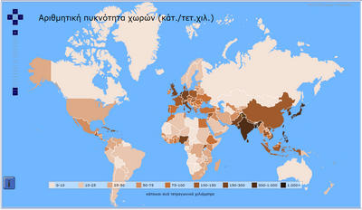
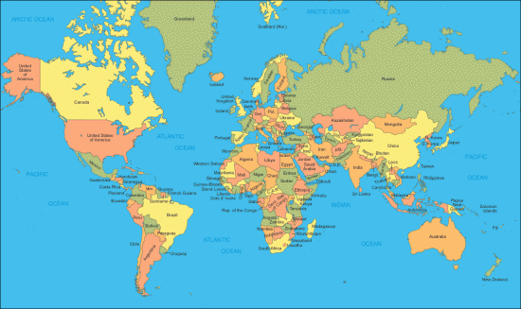
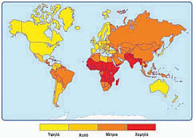
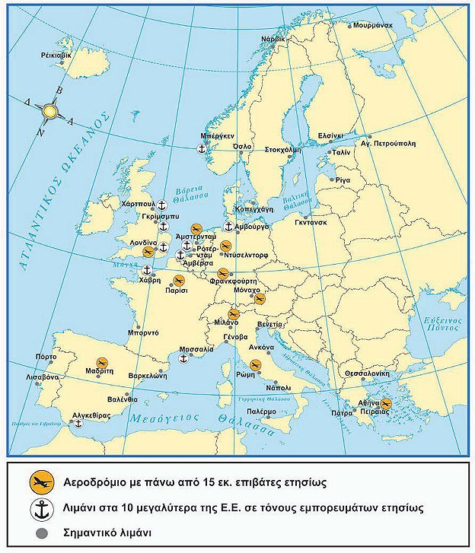

Slide 3
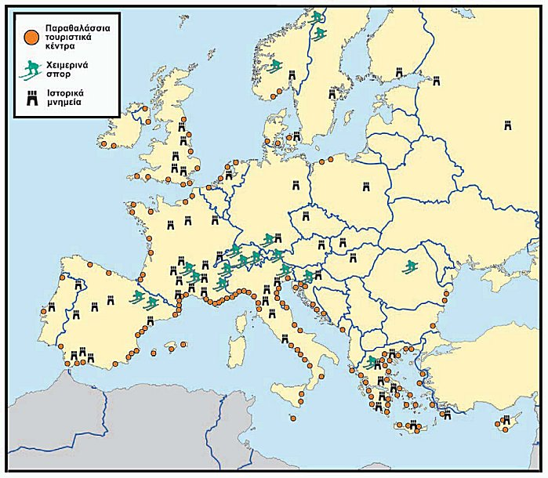

Slide 4
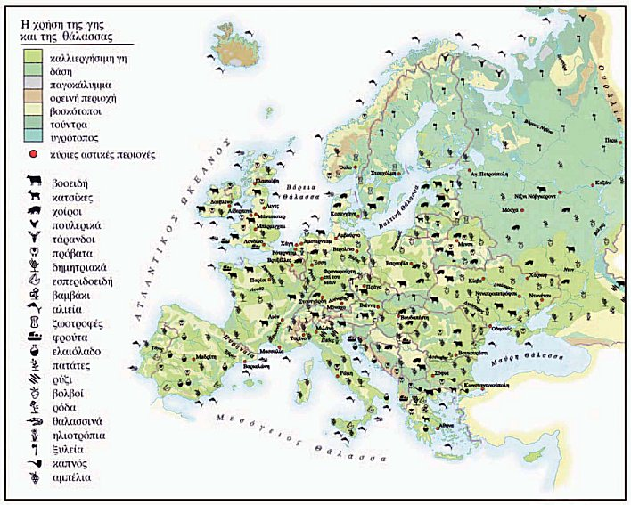

Slide 5
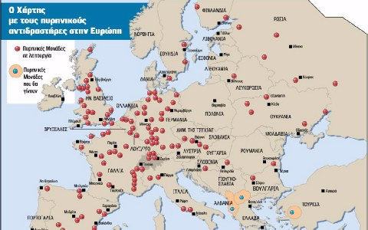

Slide 6
Συμπεράσματα.
Η Ευρώπη είναι πυκνοκατοικημένη και οι κάτοικοι της απολαμβάνουν ένα ικανοποιητικό επίπεδο ζωής.
Αν και μικρή ήπειρος έχει μεγάλο αριθμό κρατών.
Η θάλασσα διαδραματίζει σημαντικό ρόλο στη ζωή των Ευρωπαίων.
Το φυσικό περιβάλλον της Ευρώπης έχει υποστεί πολλές αλλαγές εξαιτίας των ανθρώπινων δραστηριοτήτων.

